Slide 1
Curso Complementar de VHDL - Aula 1 -
Felipe Calliari
Gustavo Amaral
Rudah Guedes

Slide 2
Conteúdo
Correção da tarefa – Full Adder de 4 bits
Instanciar Entidades
Vetores
Máquinas de Estado
Registradores de deslocamento

Slide 3
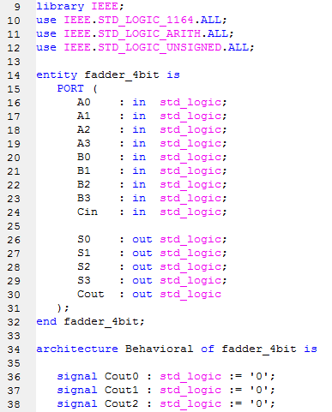
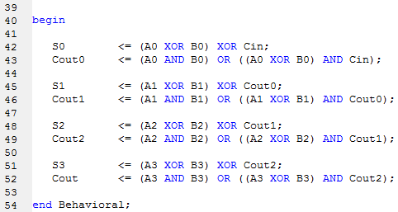

Slide 4
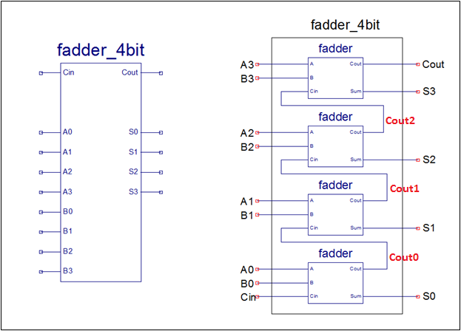
Instanciando blocos em VHDL
Instanciar um bloco é utilizar uma entidade dentro de outra. Por exemplo, um full adder de 4 bits pode ser formado por 4 full adders de 1 bit:

Slide 5
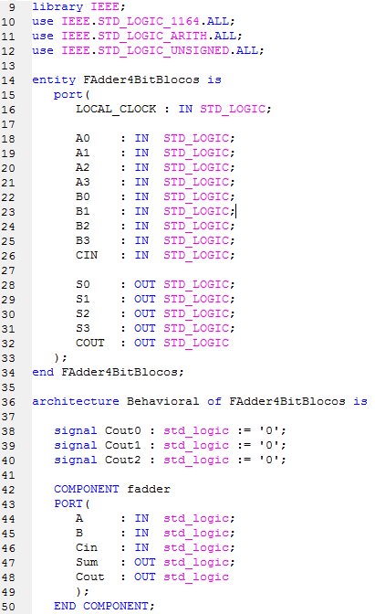
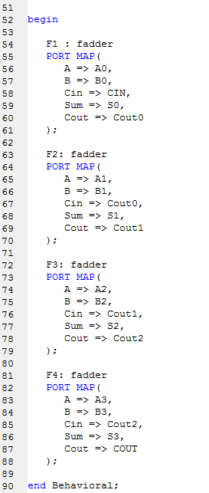

Slide 6
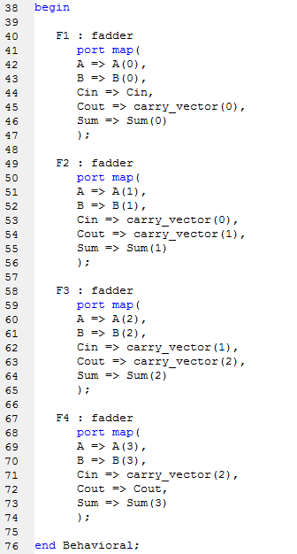
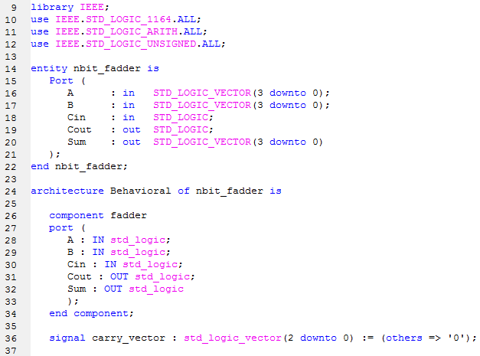
Blocos Fundamentais – Máquinas de Estado
Vetores

Slide 7
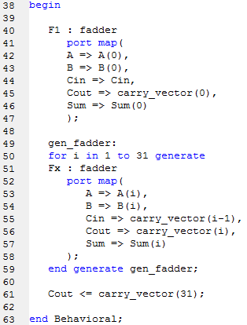
Full Adder de 32 bits utilizando “generate”

Slide 8
Máquinas de Estado
0/1
Exemplo: tranca com senha de 2 bits - 10
S0
1/0
S1
x/0
0/0
1/0
S2

Slide 9
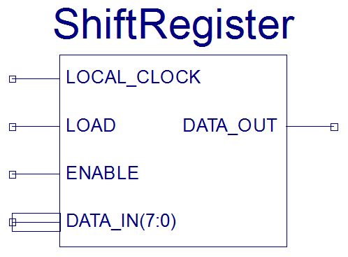
Shift Register
É uma estrutura que recebe um sinal de entrada e a cada ciclo de clock faz um deslocamento e joga na saída o bit mais significativo, caso esse deslocamento seja para a esquerda, ou o menos significativo, caso o deslocamento seja para a direita.

Slide 10
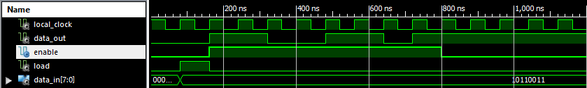

Slide 11
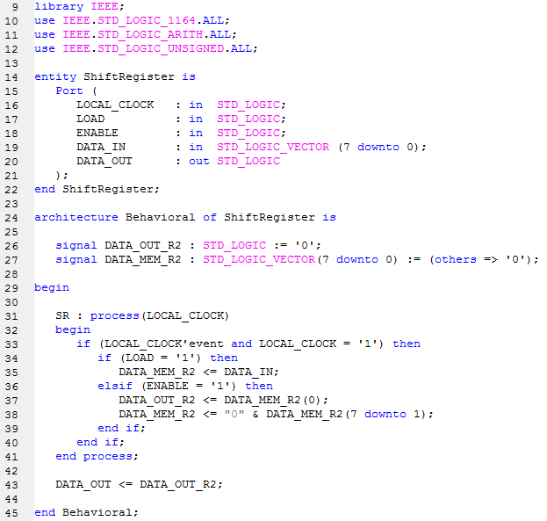

Slide 12
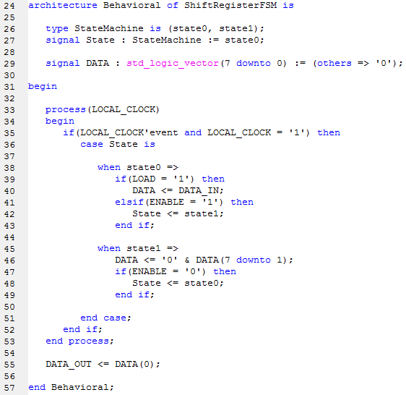

Slide 13

Tarefa de Casa
Simular o funcionamento da estrutura do shift register.
Criar um shift register que faz deslocamentos para esquerda ou para direita dependendo de um sinal de seleção.
Se SHIFT_LEFT = 0 – desloca para a direita
Se SHIFT_LEFT = 1 – desloca para a esquerda
SHIFT REGISTER
CLOCK
DATA_IN (16 bits)
SHIFT_LEFT
DATA_OUT

